Slide 1
Музыка 1 класс 3 четверть 17 урок
Учитель музыки
Хабарова Елена Николаевна

Slide 2
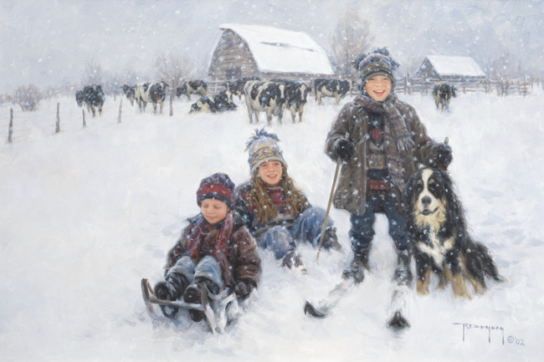
Зимние игры

Slide 3
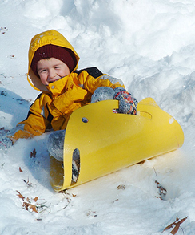
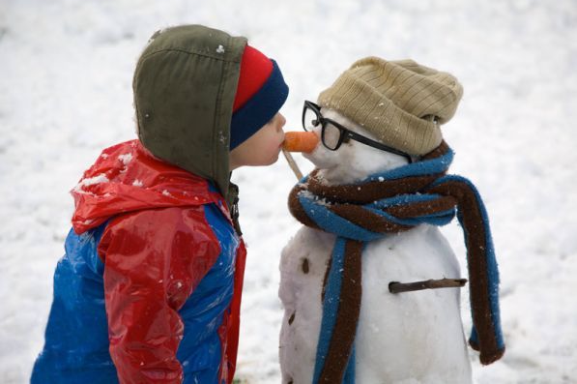
Белый пух, Снежный пух - Всё-всё-всё в пуху вокруг. Пух на шапках, Пух на шубах, Пух на бровках, Пух на губках. Как щекотно, ух! Кто щекочет? - Пух! (Н. Перунов)

Slide 4
